Slide 1
Городской конкурс
«Юность, опалённая войной…»
Номинация «CЕМЕЙНЫЙ АЛЬБОМ»
Лобаева Т.Н., учитель технологии
МАОУ «СОШ № 120» г. Перми

Slide 2
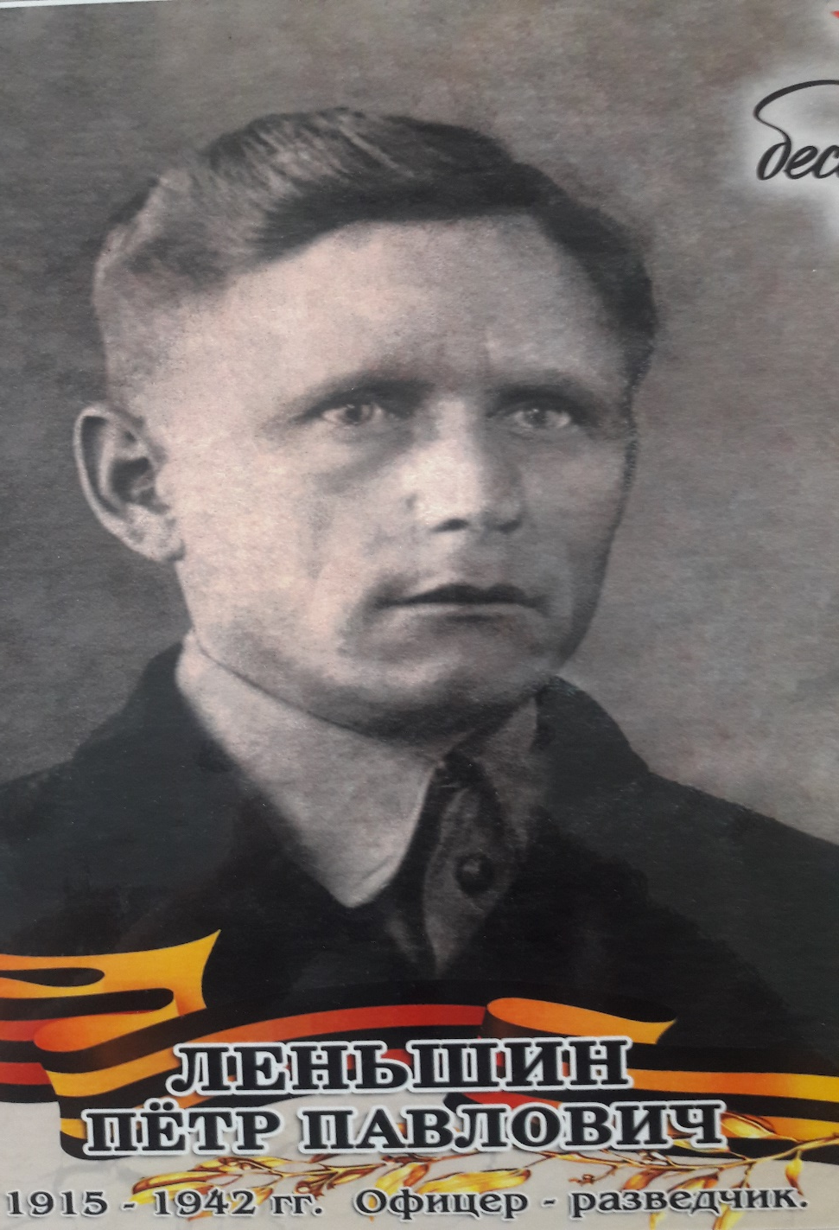
Леньшин Петр Павлович
Офицер-разведчик (1915 - 1942 гг.)
Имеет награды:
«Орден Красной Звезды»,
медаль «За отвагу».

Slide 3
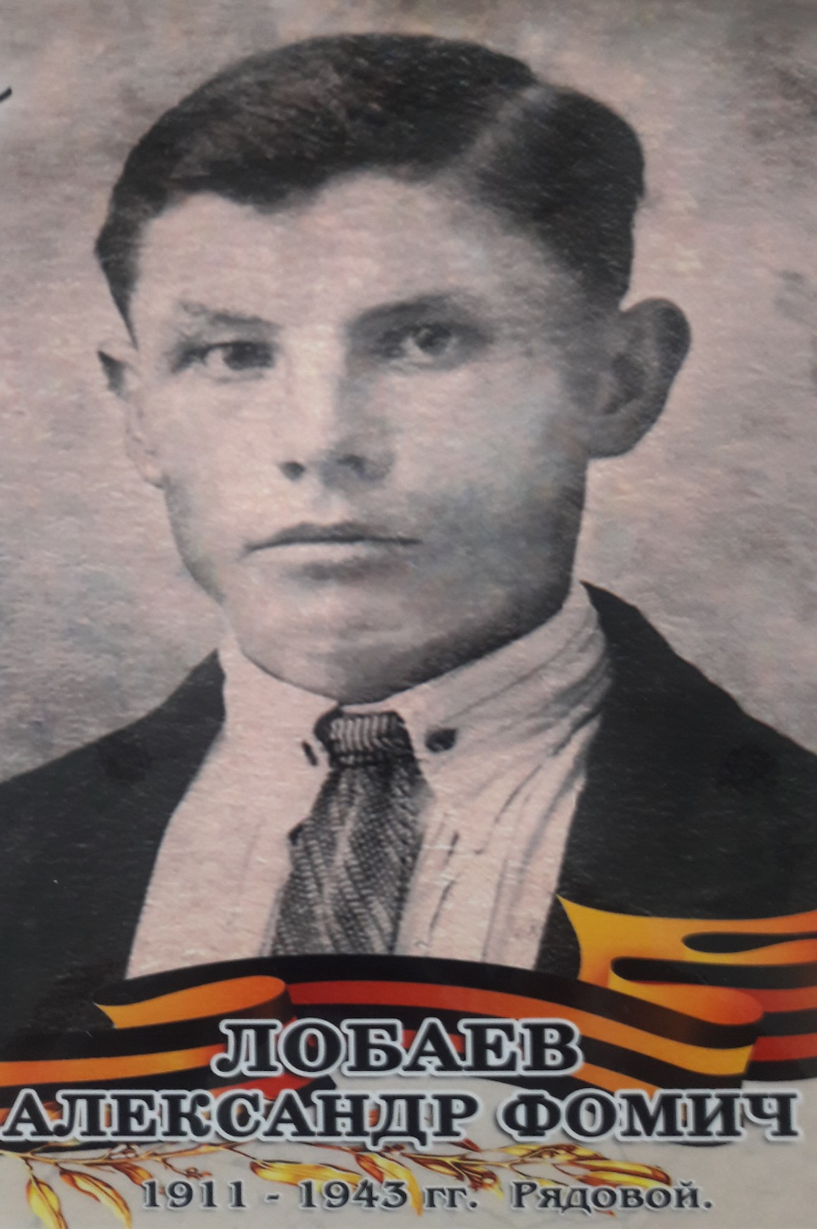
Лобаев Александр Фомич
Рядовой (1911 - 1943 гг.)
Имеет награду:
медаль «За отвагу»

Slide 4
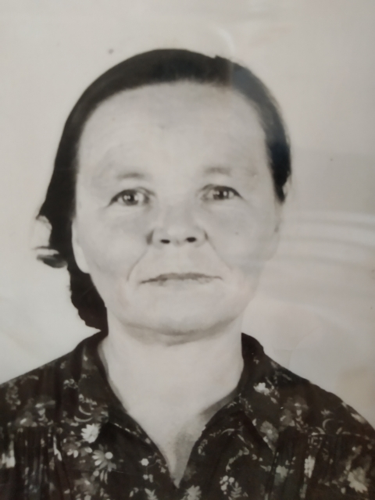
Лобаева Анна Сергеевна
(1909 - 1998 гг.)
Труженица тыла.
Награждена медалью
«Ветеран труда»

Slide 5
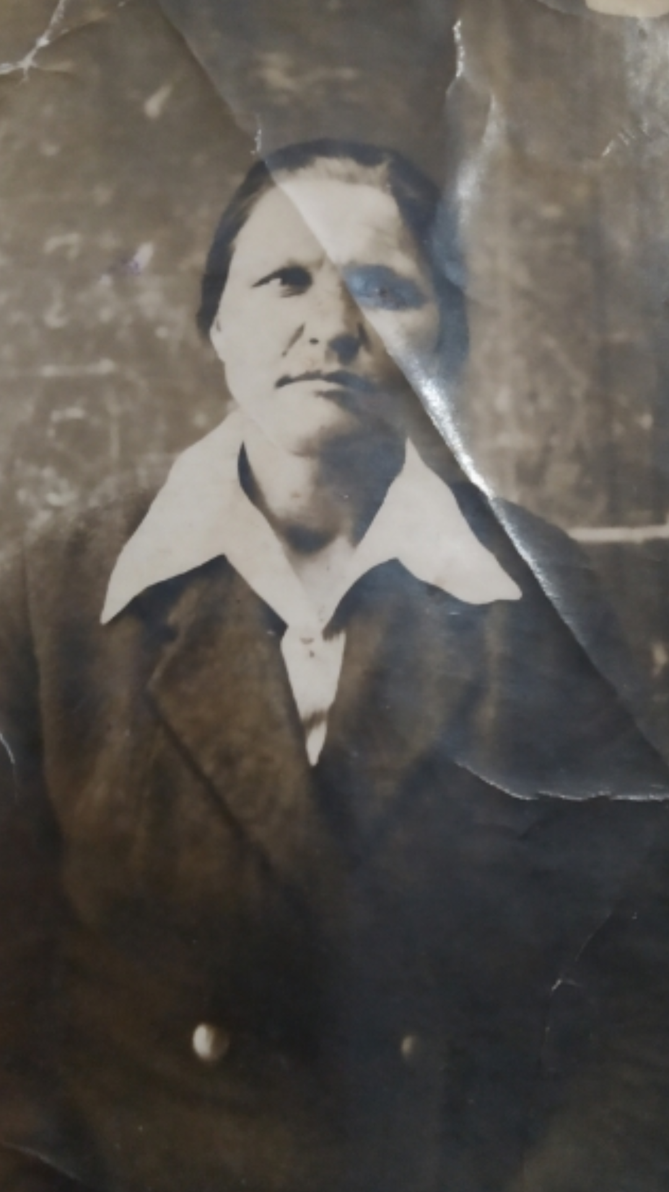
Леньшина Клавдия Андреевна
(1915 - 1974 гг.)
Во время войны работала в тылу и в такое трудное время одна вырастила двух дочерей.

Slide 6
СПАСИБО Вам, мои дедушки и бабушки за ПОБЕДУ!
Низкий Вам поклон за героизм, смелость и отвагу!
СПАСИБО за ваши подвиги и наш мир!
СПАСИБО Вам за то, что мы живем и умеем мечтать!
Вы гордость страны и пример для подражания!
Ваш подвиг - жив!
Вы - наши Герои!

